Slide 1
Взаимно обратные
числа

Slide 2
взаимно обратные числа
нахождение обратных чисел данным

Slide 3


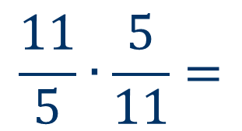
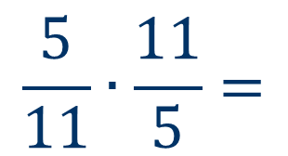


1
1
$$\frac{5}{11}∙\frac{11}{5}=$$
$$\frac{5∙11}{11∙5}=$$
$$1$$
1
1
$$\frac{5}{11}$$
$$\frac{11}{5}$$
$$\frac{5}{11}$$
и
обратно
взаимно обратны
1
1
$$\frac{11}{5}∙\frac{5}{11}=$$
$$\frac{11∙5}{5∙11}=$$
$$1$$
1
1

Slide 4
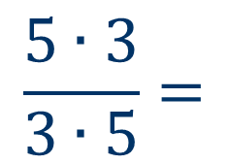
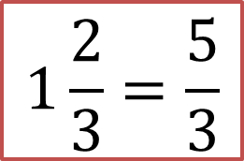
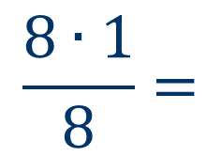
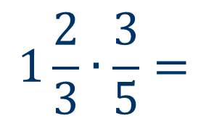
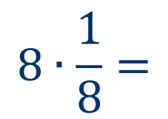
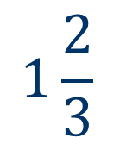
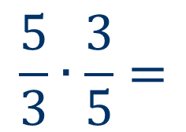
1
$$8∙\frac{1}{8}=$$
$$\frac{8∙1}{8}=$$
$$1$$
1
1
1
$$1\frac{2}{3}∙\frac{3}{5}=$$
$$\frac{5}{3}∙\frac{3}{5}=$$
$$\frac{5∙3}{3∙5}=$$
$$1\frac{2}{3}=\frac{5}{3}$$
$$1$$
1
1
$$\frac{1}{8}$$
$$8$$
и
взаимно обратны
$$1\frac{2}{3}$$
$$\frac{3}{5}$$
и
взаимно обратны

Slide 5
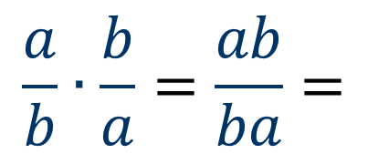
Два числа, произведение которых равно единице,
называют взаимно обратными.
$$\frac{a}{b}$$
$$\frac{b}{a}$$
и
взаимно обратны, при $a≠0, b≠0.$
1
1
$$\frac{a}{b}∙\frac{b}{a}=\frac{ab}{ba}=$$
$$1$$
1
1

Slide 6
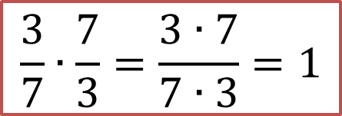
Если одно из двух взаимно обратных чисел –
правильная дробь, то другое – неправильная дробь.
$$\frac{3}{7}$$
$$\frac{7}{3}$$
1
1
$$\frac{3}{7}∙\frac{7}{3}=\frac{3∙7}{7∙3}=1$$
и
взаимно обратны
1
1
$$\frac{3}{7}$$
$$\frac{7}{3}$$
– правильная дробь
$$⇒$$
– неправильная дробь
Число 1 взаимно обратно самому себе, а число 0 –
не имеет обратного себе числа.

Slide 7


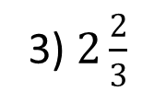

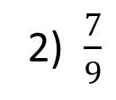
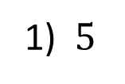
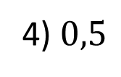
Полезные правила:
Чтобы найти число взаимно обратное данному, надо:
$$\frac{5}{1}$$
$$\frac{1}{5}$$
1) $5$
$$5$$
и
взаимно обратные
$$\frac{7}{9}$$
$$1\frac{2}{7}$$
2) $\frac{7}{9}$
$$\frac{9}{7}$$
$$=1\frac{2}{7}$$
и
взаимно обратные
$$2\frac{2}{3}$$
$$\frac{8}{3}$$
$$\frac{3}{8}$$
3) $2\frac{2}{3}$
и
взаимно обратные
$$\frac{5}{10}$$
$$\frac{10}{5}$$
4) $0,5$
$$0,5$$
и
$$2$$
взаимно обратные

Slide 8
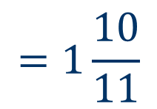
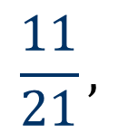
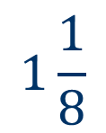
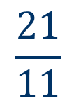
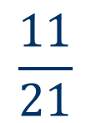
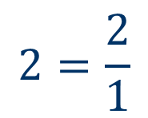

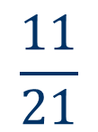

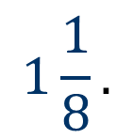

Задание: найдите число обратное данному:
$$\frac{11}{21},$$
$$1\frac{1}{8}.$$
$$2;$$
Решение:
1
$$\frac{1}{2}$$
$$2=\frac{2}{1}$$
$$\frac{1}{2}$$
$$\frac{2}{1}∙\frac{1}{2}=\frac{2∙1}{1∙2}=1$$
обратно
$$2$$
1
$$\frac{11}{21}$$
$$\frac{21}{11}$$
$$=1\frac{10}{11}$$
1
1
$$\frac{11∙21}{21∙11}=1$$
$$1\frac{10}{11}$$
$$\frac{11}{21}$$
$$\frac{8}{9}$$
$$1\frac{1}{8}$$
обратно
обратно
1
1
$$1\frac{1}{8}$$
1
1
$$\frac{9}{8}$$
$$\frac{8}{9}$$
$$\frac{9∙8}{8∙9}=1$$
1
1

Slide 9

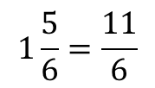


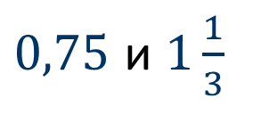
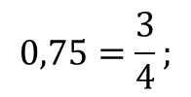
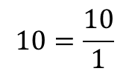


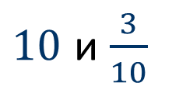

Задание: из пар чисел выберите
взаимно обратные:
$0,75$ и $1\frac{1}{3}$
1
1
$$0,75=\frac{3}{4};$$
$$1\frac{1}{3}=\frac{4}{3}$$
$$\frac{3}{4}∙\frac{4}{3}=\frac{3∙4}{4∙3}=1$$
взаимно обратные
1
1
$\frac{2}{5}$ и $1\frac{1}{2}$
1
$$1\frac{1}{2}=\frac{3}{2}$$
$$\frac{2}{5}∙\frac{3}{2}=\frac{2∙3}{5∙2}=\frac{3}{5}$$
не являются взаимно обратными
$$≠1$$
1
1
$10$ и $\frac{3}{10}$
$$10=\frac{10}{1}$$
$$\frac{10}{1}∙\frac{3}{10}=\frac{10∙3}{1∙10}=\frac{3}{1}=3$$
не являются взаимно обратными
$$≠1$$
1
$1\frac{5}{6}$ и $\frac{6}{11}$
1
1
$$1\frac{5}{6}=\frac{11}{6}$$
$$\frac{11}{6}∙\frac{6}{11}=\frac{11∙6}{6∙11}=1$$
взаимно обратные
1
1

Slide 10
взаимно обратные числа
нахождение обратного числа данному

